Slide 1
Dukungan Kemendagri dalam Revitalisasi SMK sebagai Penguatan Kapasitas BAPPEDA
DIREKTUR SUPD IV
Ir.Zanariah, M.si
Ditjen Bina Pembangunan Daerah

Slide 2
TUGAS DAN FUNGSI DITJEN BINA PEMBANGUNAN DAERAH
(PERPRES NOMOR 11 TAHUN 2015)
TUGAS
FUNGSI
Menyelenggarakan perumusan dan pelaksanaan kebijakan di bidang urusan pemerintahan dan pembinaan pembangunan daerah sesuai dengan ketentuan peraturan perundang-undangan
Perumusan dan pelaksanaan kebijakan, pembinaan umum, koordinasi, fasilitasi penyusunan NSPK, SPM, Monev, Bintek, dan Supervisi
Fasilitasi penyelenggaraan urusan pemerintahan daerah.
Perencanaan pembangunan daerah.
Sinkronisasi dan harmonisasi pembangunan daerah.
Fasilitasi pengelolaan sistem informasi pembangunan daerah, dan
Partisipasi masyarakat.

Slide 3
PN 3 PENINGKATAN KAPASITAS SDM YG BERKUALITAS DAN BERDAYA SAING
PERPRES 18 THN 2020 TTG RPJMN 2020-2024
PERMENDAGRI 67 THN 2020 TTG RENSTRA KEMENDAGRI 2020-2024
% Daerah Yg Memenuhi Tahapan Penerapan SPM PENDIDIKAN
( Target: 30%, 50%, 70%, 80%, 100% )
Indeks Sinkronisasi Penyelenggaraan Urusan Pemerintahan Daerah
( Target : 50, 60, 70, 80 )
IKU/ISS
IKK
Jumlah daerah yang diimplementasikan kebijakan daerah sebagai tindak lanjut inpres No. 9 Tahun 2016 tentang Revitalisasi SMK
2020 | 2021 | 2022 | 2023 | 2024
6 Daerah | 7 Daerah | 7 Daerah | 7 Daerah | 7 Daerah
Rapat Evaluasi dalam rangka inplementasi kebijakan daerah sebagai tindak lanjut inpres nomor 9 tahun 2016 tentang revitalisasi SMK
Rapat Evaluasi dalam rangka peningkatan kapasitas Bappeda dalam penguatan koordinasi implementasi dan revitaslisasi SMK

Slide 4
NOTA KESEPAHAMAN
ANTARA
KEMENTERIAN PENDIDIKAN, KEBUDAYAAN, RISET, DAN TEKNOLOGI
DAN
KEMENTERIAN DALAM NEGERI
NOMOR 10/IV/NK/2021
NOMOR: 420/2702/SJ
TENTANG
IMPLEMENTASI PROGRAM MERDEKA BELAJAR
DI DAERAH
Pasal 2
RUANG LINGKUP
Ruang lingkup Nota Kesepahaman ini meliputi:
Penyesuaian dan penyelarasan kebijakan pemerintah pusat dan pemerintah daerah dalam implementasi Program Merdeka Belajar didaerah;
Penguatan perencanaan dan penganggaran daerah dalam Implementasi Program Merdeka Belajar di daerah;
Sosialisasi kebijakan Program Merdeka Belajar; dan
Pemantauan dan evaluasi secara berkala terhadap implementasi Program Merdeka Belajar di daerah

Slide 5
PERMENDAGRI 40 TAHUN 2020 TENTANG PEDOMAN PENYUSUNAN RKPD TAHUN 2021

Slide 6
PERMENDAGRI 17 TAHUN 2021 TENTANG PEDOMAN PENYUSUNAN RKPD TAHUN 2022

Slide 7
Permendagri Nomor 90 tahun 2019 tentang Klasifikasi, Kodefikasi, Nomenklatur Perencanaan pembangunan dan Keuangan Daerah, telah dimuktahirkan dengan KepMendagri 050-3708 Tahun 2020
Kodefikasi dan Nomenklatur bidang Pendidikan memiliki 7 (Tujuh) Program yaitu:
Program Pengelolaan Pendidikan
Program Pendidik dan tenga Kependidikan
Program Pengembangan Kurikulum
Program Penyelenggaraan Perizinan Pendidikan
Program Pengembangan Bahasa dan sastra
Program Pendidikan Dyah Aceh
Program Penyelenggaraan Majelis Pendidikan Aceh
Terkait dengan Revitalisasi SMK telah ditetapkan Kodefikasi dan Nomenklatur sebagai berikut:
1. Program: Pengelolaan Pendidikan
Kegiatan: Pengelolaan Pendidikan Sekolah Menengah Kejuruan
Sub Kegiatan: Pembangunan, Rehabilitasi, Pengadaan, Pemeliharaan, Penyediaan Biaya Personil Peserta Didik, Penyelenggaraan Proses Belajar dan Ujian bagi Peserta Didik, Pembinaan Minat Bakat dan Kreativitas Siswa, Pengelolaan Manajemen Penyiapan Tindak Lanjut Revitalisasi SMK,

Slide 8
4. Program Pengendalian Perizinan Pendidikan
Kegiatan: Penerbitan Izin Pendidikan Menengah yang Diselenggarakan oleh Masyarakat
Sub Kegiatan: Penilaian Kelayakan Usul Perizinan Pendidikan Menengah Pengendalian dan Pengawasan Perizinan Pendidikan yang Diselenggarakan oleh Masyarakat
2. Program Pendidik dan Tenaga Kependidikan
Kegiatan: Pemindahan Pendidik dan Tenaga Kependidikan Lintas Kabupaten/Kota dalam 1 (satu) Provinsi
Sub Kegiatan: Perhitungan dan Pemetaan Pendidik dan Tenaga Kependidikan Satuan Pendidikan Menengah dan Pendidikan Khusus serta Penataan Pendistribusian Pendidik dan Tenaga Kependidikan Satuan Pendidikan Menengah dan Pendidikan Khusus
3. Program Pengembangan Kurikulum
Kegiatan: Penetapan Kurikulum Muatan Lokal Pendidikan Menenga
Sub Kegiatan: Penyusunan Kompetensi Dasar Muatan Lokal Pendidikan Menengah, Penyusunan Silabus Muatan Lokal Pendidikan Menengah, Penyediaan Buku Teks Pelajaran Muatan Lokal Pendidikan Menengah dan Pelatihan Penyusunan Kurikulum Muatan Lokal Pendidikan Menengah

Slide 9
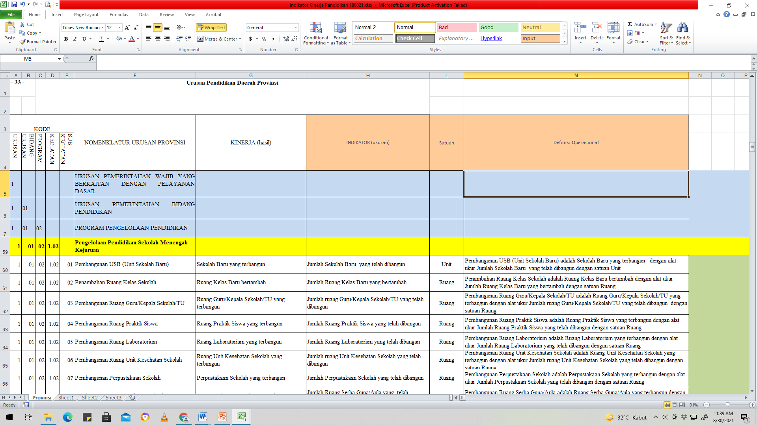
Masih dalam Pembahasan

Slide 10
Kebijakan SPM bidang Pendidikan
UU 23 tahun 2014 tentang Pemerintahan Daerah
PP 2 tahun 2018 tentang Standar Pelayanan Minimal
Permendagri 100 tahun 2018 tentang Penerapan Standar Pelayanan Minimal
Permendikbud 32 tahun 2018 tentang Standar Teknis Pelayan Minimal

Slide 11
Capaian SPM Bidang Pendidikan
KEMENTERIAN DALAM NEGERI
REPUBLIK INDONESIA
Supply Side
Pemenuhan Mutu Minimal layanan satuan Pendidikan
Pemenuhan Mutu Minimal layanan Pendidik dan tenaga Kependidikan (Permendikbud 32 tahun 2018 tentang standar teknis SPM Bidang Pendidikan
Demand Side
Pemenuhan Hak anak usia pendidikan (5-6 tahun,7-12 tahun, 13-15 tahun, 16-18 tahun yang berpartisipasi di Sekolah)
Empat (4) Tahapan Penerapan SPM
(Pendataan, Penghitungan, Perencanaan dan Pelaksanaan Pemenuhan)
(PP No2 Tahun 2018)
Perubahan Permendagri 100
Tahun 2018 tentang Penerapan SPM
Lampiran :
Indiklator dan Target
Form Penerapan
Penghitungan Capaian Penerapan SPM
Laporan
Permendagri 100
Tahun 2018 tentang Penerapan SPM
Norma Penerapan
Definisi Operasional Penerapan seragam dan sama di Daerah

Slide 12
Sub Indeks Jenis dan Mutu Pelayanan Dasar
Dimensi | Atribut | Indikator
Sekolah Menengah Kejuruan | Satuan Pendidikan | 1 | Persentase SMK Terakreditasi minimal C
 |  | 2 | Persentase Jumlah Rombongan Belajar sesuai Kebutuhan
 | Perlengkapan Dasar | 3 | Persentase Buku Teks
 |  | 4 | Persentase Perlengkapan Belajar (Buku Tulis dan Alat Tulis)
 | Pendidik dan Tenaga Kependidikan | 5 | Persentase Ketersediaan Guru sesuai Kebutuhan Guru
 |  | 6 | Persentase Guru berkualifikasi akademik D-IV/S1
 |  | 7 | Persentase Guru memiliki sertifikat pendidik
 |  | 8 | Persentase Kebutuhan Kepala Sekolah sesuai Kebutuhan Kepala Sekolah
 |  | 9 | Persentase Kepala Sekolah berkualifikasi akademik D-IV/S1
 |  | 10 | Persentase Kepala Sekolah memiliki sertifikat pendidik
 |  | 11 | Persentase Kepala Sekolah memiliki Surat Tanda Tamat Diklat Calon Kepala Sekolah
 |  | 12 | Persentase Ketersediaan Tenaga Laboratorium/Bengkel/Workshop sesuai Kebutuhan Tenaga Laboratorium/Bengkel/Workshop
 |  | 13 | Persentase Tenaga Laboratorium/Bengkel/Workshop berkualifikasi akademik SMA/SMK/Sederajat
 |  | 14 | Persentase Ketersediaan Tenaga Penunjang sesuai Kebutuhan Tenaga Penunjang
 |  | 15 | Persentase Tenaga Penunjang berkualifikasi akademik SMA/Sederajat

Slide 13
TERIMA KASIH
TERIMA KASIH
Ditjen Bina
Pembangunan Daerah
Ditjen Bina Pembangunan Daerah
bina_bangda
Ditjen Bina
Pembangunan Daerah

